Slide 1

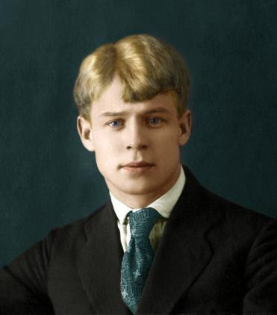
Сергей Александрович Есенин
1895-1925

Slide 2
Важные даты биографии
3 октября 1895 года – родился в селе Константиново, Рязанской губернии.
1897 год – отдан на воспитание деду по материнской линии.
1904 год – поступил в земское училище в Константиново.
1909 год – окончил училище и поступил в церковно-учительскую школу.
1912 год – получил диплом учителя грамоты» и переехал в Москву.
1913 год – женился на Анне Изрядновой.
1914 год – рождение сына Юрия.
1915 год – в Петрограде познакомился с Блоком, поступил на службу в санитарный поезд, квартировавшийся в Царском селе, выступал перед императрицей.
1916 год – первый сборник «Радуница».
1917 год – женитьба на Зинаиде Райх.
1918 год – рождение дочери Татьяны.
1920 год – рождение сына Константина.
1921 год – сборники «Трерядница» и «Исповедь хулигана».
1922 год – брак с Айседорой Дункан.
1923 год – сборник «Стихи скандалиста».
1924 год - сборник «Москва кабацкая» и поэма «Пугачев».
1925 год – гибель в гостинице «Англетер».

Slide 3
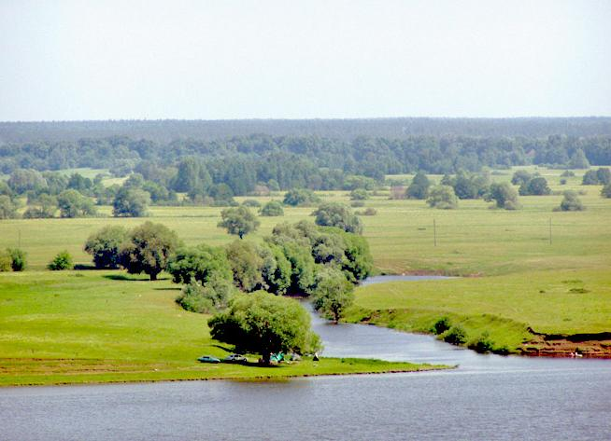
Детство
Сергей Александрович Есенин появился на свет 3 октября 1895 года в Рязанской губернии, в довольно большом селе Константиново, Кузьминской волости. Отец Сергея - Александр Никитич Есенин в юности пел в церковном хоре, был обычным крестьянином, а затем переехал в Москву, где работал приказчиком в мясной лавке. Татьяна Федоровна Титова, мама будущего поэта была отдана замуж не по любви, видимо, поэтому совместная жизнь супругов была недолгой.

Slide 4
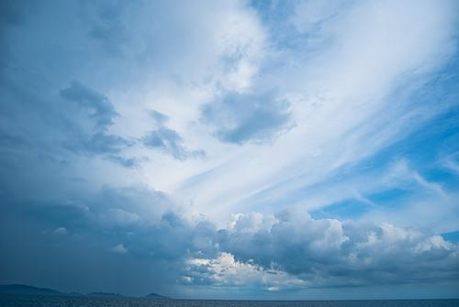
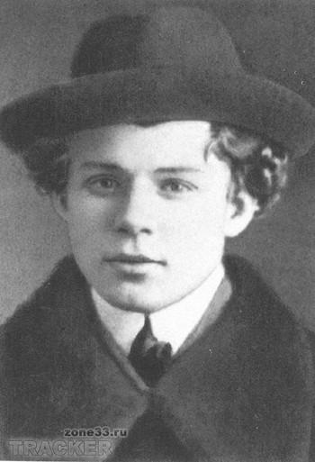
Когда маленькому Сергею исполнилось 2 года, мать ушла от отца, уехала на заработки в Рязань, а воспитанием мальчика занимались бабушка и дедушка по материнской линии - Наталья Евтихиевна и Федор Андреевич Титовы. Семья деда была довольно зажиточной, кроме маленького Сережи в доме Федора Андреевича жили трое его неженатых сыновей, с которыми будущий поэт проводил много времени. Именно они учили мальчика плавать, ездить на лошади и работать в поле.

Slide 5
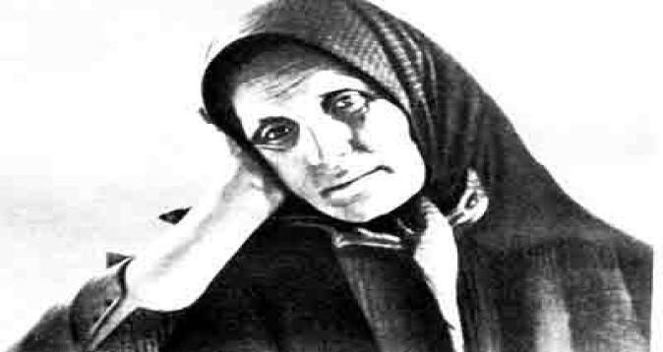
От бабушки Сергей Есенин узнал множество народных сказок, песен и частушек, по признанию самого поэта, именно бабушкины рассказы стали первым толчком к написанию собственных стихов. Дед мальчика в свою очередь был знатоком церковных книг, так что ежевечерние чтения были традиционными в семье.

Slide 6
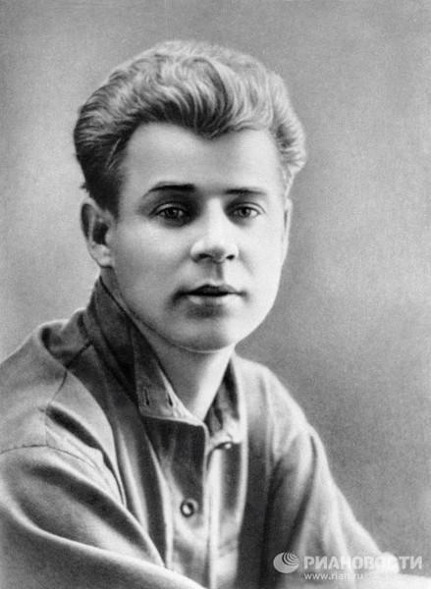
Образование
В 1904 году Есенин был отдан на обучение в земское училище в Константиново, после окончания которого, в 1909 году поступил в Спас-Клепиковскую церковно-учительскую школу, из которой вышел в 1912 году, получив диплом «учителя школы грамоты».

Slide 7
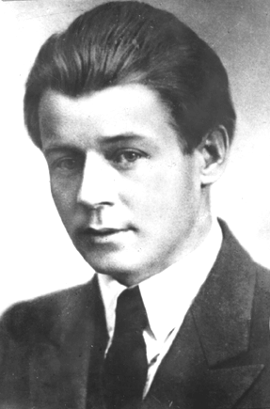
Сразу после окончания школы Сергей Александрович переехал в Москву, где в то время уже работал в мясной лавке его отец. Первое время Сергей проживал с ним, служил в той же мясной лавке, затем устроился в типографию И. Д. Сытина. На следующий год Есенин поступил на историко-философское отделение при Московском городском народном университете имени Шанявского в качестве вольного слушателя.

Slide 8

Творчество
Писать стихи Сережа начал еще в ранней юности, во время обучения в церковно-учительской школе. Впервые стихи поэта были опубликованы уже после его переезда в Москву, в 1915 году, в журнале для детей «Мирок». В 1915 Есенин отправился в Петроград, где познакомился с признанными российскими поэтами – Городецким и Блоком. Тогда же Сергею удалось устроиться на военную службу, которую он проходил в Царском селе. Поэт вместе с Николаем Клюевым даже выступал перед императрицей Александрой Федоровной, читая свои сочинения.

Slide 9
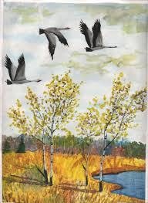
Тебе одной плету венок,
Цветами сыплю стежку серую.
О Русь, покойный уголок,
Тебя люблю, тебе и верую.
Гляжу в простор твоих полей,
Ты вся — далекая и близкая.
Сродни мне посвист журавлей
И не чужда тропинка склизкая.
Цветет болотная купель,
Куга зовет к вечерне длительной,
И по кустам звенит капель
Росы холодной и целительной.
И хоть сгоняет твой туман
Поток ветров, крылато дующих,
Но вся ты — смирна и Ливан
Волхвов, потайственно волхвующих.
1915

Slide 10
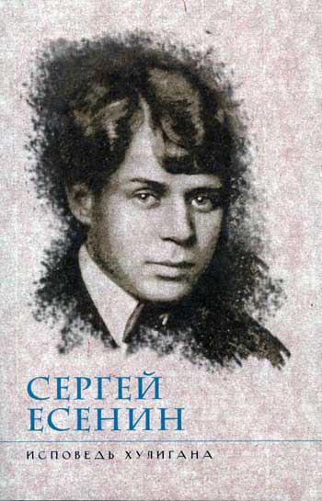
После знакомства с имажинистами, которые основным выразительным средство поэзии считали метафору, создание образа, начался новый этап творчества Есенина, который можно назвать более «городским». В период увлечения Сергея имажинизмом вышло сразу несколько сборников его стихов — в 1921 году «Трерядница» и «Исповедь хулигана», в 1923 году - «Стихи скандалиста», в 1924 году - «Москва кабацкая» и поэма «Пугачев».

Slide 11
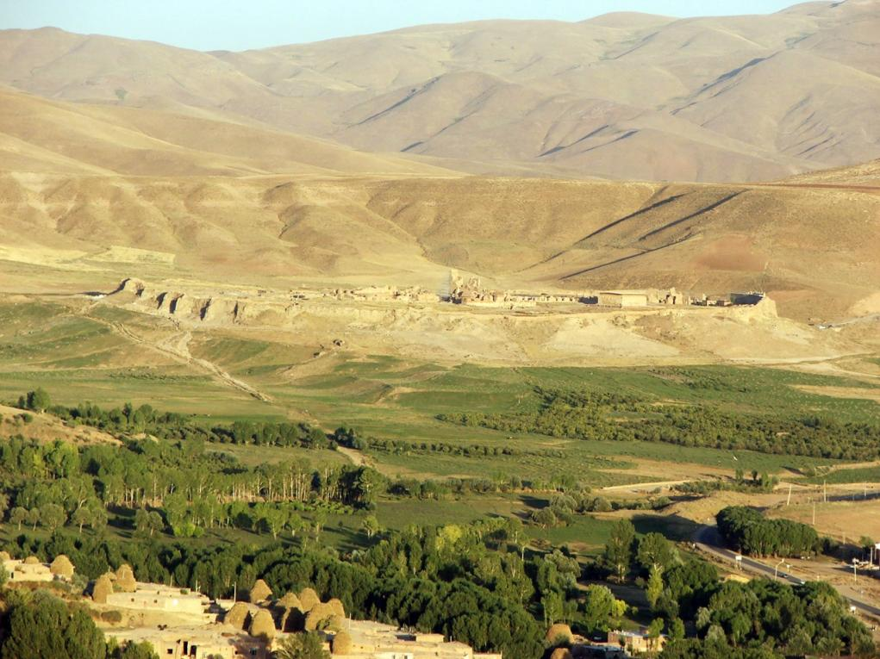
После возвращения из поездки в Азию, в 1925 году, вышел цикл стихов «Персидские мотивы». Самыми известными произведениями Есенина стали не поэмы, посвященные его отношению к советской власти (вначале восторженному, а затем резко негативному), а прекрасные стихи, посвященные природе, любви, родине: «Отговорила роща золотая...», «Мы теперь уходим понемногу», «Письмо к матери» и другие.

Slide 12
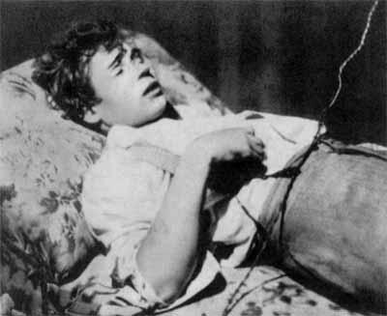
28 декабря 1925 года Есенина нашли мёртвым в ленинградской гостинице «Англетер». Последнее его стихотворение — «До свиданья, друг мой, до свиданья…»— по свидетельству Вольфа Эрлиха, было передано ему накануне: Есенин жаловался, что в номере нет чернил, и он вынужден был писать своей кровью. Загадка смерти Есенина до сих пор сокрыта под завесой истории.

Slide 13
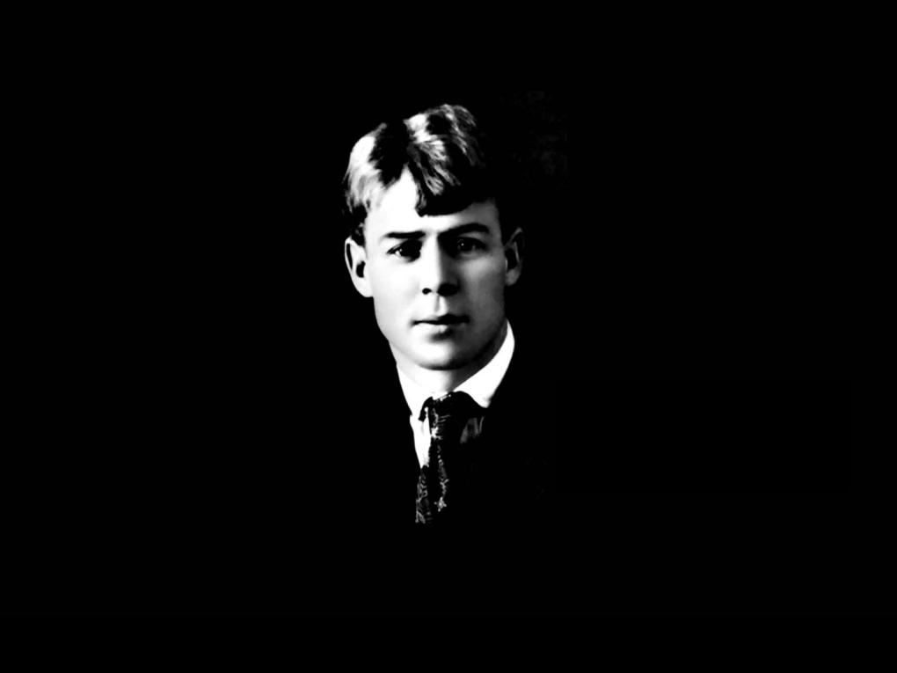

Slide 14
Презентацию подготовила учительница русского языка и литературы Пастдаргомского района шк. №14
Хакимова Дильшода Шухратовна

